Slide 1
高中生普法知识主题教育
普
KNOWLEGE
宣
法
传
LAW
班级

Slide 2
https://www.ypppt.com/
LAW
目录
CONTENT
01
02
03
04
法律定义
FALVDINGYI
法律特征
FALVTEZHENG
法律作用
FALVZUOYONG
法律体系
FALVTIXI

Slide 3
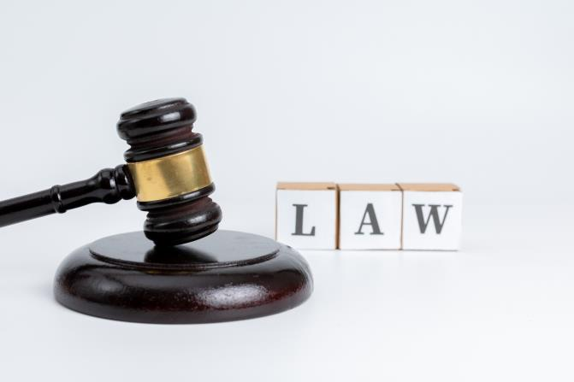
LAW
法
律
定
义
0
F
A
L
V
D
I
N
G
Y
I
01
KNOWLEGE

Slide 4
法律是由国家制定或认可并依靠国家强制力保证实施的
反映由特定社会物质生活条件所决定的统治阶级意志
A
法
律
基
本
内
涵
以权利和义务为内容，以确认、保护和发展对统治阶级有利的社会关系和社会秩序为目的的行为规范体系
B
是维护国家稳定、各项事业蓬勃发展的最强有力的武器
是捍卫人民群众权利和利益的工具
C
法律是一系列的规则，通常需要经由一套制度来落实
在不同的地方以不同的方式来阐述人们的法律权利与义务
D

Slide 5
公正不倚的司法
民主的立法
负责的行政
官僚、军事和警力
创造和解释法律
核心机构之一
创造和解释法律
核心机构之二
创造和解释法律
核心机构之三
执行法律并且
让法律为人民服务

Slide 6
“
法的本质就是统治阶级实现阶级统治的工具
”
法律由代表地主阶级利益的国王或者大臣制定
法律由代表无产阶级利益的人民议会制定
法律由代表资产阶级利益的议会制定
封建社会
社会主义
资本主义

Slide 7
法律条文是死的，人是活的。法律工具主义者把法律当成了僵化的工具、不变的教条。它违反了民主法治的基本精神。
法律是人类社会创造的客体，也是人类解放自身的工具
它反过来影响人类社会的发展
要避免法律和人类社会主客体地位颠倒的情况发生
确立起人的主体地位和对法律制度的深刻反思
法的精神：在分清事实是非的基础上匡扶正义

Slide 8
LAW
法
律
特征
0
F
A
L
V
TEZHENG
02
KNOWLEGE

Slide 9
一
种
严
谨
的
行
为
规
范
由特殊的逻辑构成
构成一个法律的要素有法律原则、法律概念和法律规范
每一个法律规范由行为模式和法律后果两个部分构成
其中行为模式一般有三种情况
可以这样行为
称为授权性规范
A
必须这样行为
称为命令性规范
B
不许这样行为
称为禁止性规范
C

Slide 10
由
国
家
强
制
力
保
障
实
施
由于法律
是一种国家意志它的实施就由
国家强制力
来保障
法律所规定
权利和义务
是由专门的
国家机关以强制力保证实施的
国家强力部门
军队、警察、
法庭、监狱等
有组织的
国家暴力

Slide 11
国
家
制
定
认
可
行
为
规
范
重要
特征
行为
规范
法律
来源
法律是国家制定或认可的行为规范。这是法律来源上的一个重要特征。
所谓国家制定和认可是指法律产生的两种方式。
国家制定形成的是成文法，国家认可形成的通常是习惯法。

Slide 12
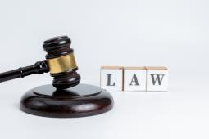
调
整
社
会
关
系
行
为
规
范
因为
社会是指以物质生产为基础而结成的人们的总体，法律的调整是指向人们的行为
所以
法律是对人们行为所设立的标准，即调整一定的社会关系
Notes:
https://www.ypppt.com/

Slide 13
确
立
权
利
义
务
行
为
规
范
法律是国家确认权利和义务的行为规范
法律所规定的权利和义务，不同于其他社会规范的权利和义务
它是由国家确认或认可和保障的一种关系

Slide 14
具
有
普
遍
性
的
社
会
规
范
普遍有效性
普遍一致性
法律在一国主权内
具有普遍效力
法律不可以强人所难
具有可诉性

Slide 15
LAW
法
律
作用
0
F
A
L
V
ZUOYONG
03
KNOWLEGE

Slide 16
作用A
法律的明示作用主要是以法律条文的形式明确告知人们违法者将要受到怎样的制裁
作用B
还有什么是可以做的，什么是不可以做的，哪些行为是合法的，哪些行为是非法的
作用实现
这一作用
主要是通过
立法和普法
2个重点工作
来实现的
明示作用

Slide 17
主要是
通过法律的强制执行力
来机械地校正社会行为中
偏离了法律轨道的不法行为
矫正作用
对违法犯罪分子进行强制改造
使之回到法律轨道
违法行为得到强制性的矫正

Slide 18
预防作用
明示
作用
在人们的日常行为中
1
什么是可以做的
执法效力
2
什么是绝对禁止的
3
触犯了法律应受到的法律制裁是什么
惩治力度
4
违法后能不能变通等等

Slide 19
最终作用
法的最终作用
就是维护社会秩序
保障社会群众的
人身安全与利益
法的指引作用
是指法律作为
一种行为规范
为人们提供模式
法的评价作用
是指法律对人们的行为是否合法或违法有衡量的作用

Slide 20
最终作用
法的强制作用
是指法为保障自己得以充分实现，运用国家强制力制裁、惩罚违法行为的作用
法的预测作用
是指人们可以根据法律规范的规定事先估计到当事人双方将如何行为及行为的法律后果
法的教育作用
是指通过法律的实施，法律规范对人们今后的行为发生的直接或间接的诱导影响

Slide 21
LAW
法
律
体
系
0
F
A
L
V
T
I
X
I
04
KNOWLEGE

Slide 22
“
资本主义体系
”
大陆法系
大陆法系又称罗马法系、民法法系、法典法系或罗马日尔曼法系，是承袭古罗马法的传统，仿照《法国民法典》和《德国民法典》的样式而建立起来的各国法律制度的总称。
英美法系
英美法系又称英国法系，普通法系或判例法系，是承袭英国中世纪的法律传统而发展起来的各国法律制度的总称，澳大利亚、新西兰、香港等国家和地区的法律制度均属于英美法系。

Slide 23
“
社会主义体系
”
二战以后，随着社会主义阵营的建立
社会主义法系开始形成
除却法律观念上的差异外，与西方大陆法系相比
社会主义法系坚持马克思主义法律观
坚持法的物质规定性及其对经济基础的反作用
社会主义法律体系在具体制度方面与大陆法系接近
前苏联及新中国法律为社会主义法系的典型代表
它与传统法系划分标准的主要区别
在于以意识形态为依据

Slide 24
更多精品PPT资源尽在—优品PPT！
www.ypppt.com
PPT模板下载：www.ypppt.com/moban/ 节日PPT模板：www.ypppt.com/jieri/
PPT背景图片：www.ypppt.com/beijing/ PPT图表下载：www.ypppt.com/tubiao/
PPT素材下载： www.ypppt.com/sucai/ PPT教程下载：www.ypppt.com/jiaocheng/
字体下载：www.ypppt.com/ziti/ 绘本故事PPT：www.ypppt.com/gushi/
PPT课件：www.ypppt.com/kejian/
Notes:
模板来自于 优品PPT https://www.ypppt.com/

